Slide 1
Bigtable : A Distributed Storage System for Structured Data
Fay Chang, Jeffrey Dean, Sanjay Ghemawat, Wilson C. Hsieh, Deborah A. Wallach
Mike Burrows, Tushar Chandra, Andrew Fikes, Robert E. Gruber
Google, Inc.
OSDI '06
August 24, 2011
Hye Chan Bae

Slide 2
Contents
Introduction
Data Model
Implementation
Refinements
Evaluation
Conclusions

Slide 3

Managing structured data
GFS(Google File System) for tremendous data
Structured data
Notes:
GFS는 대용량 데이터를 한 번에 다루기에 적합하지만 작은 데이터를 읽고 쓰는 데에는 적합하지 않다.
대용량 데이터 또한 효율적인 읽기/쓰기 작업을 위해서는 데이터를 구조적으로 조직하여 관리할 필요가 있다.

Slide 4
Managing structured data
We need a storage system
like database
in
Distributed Environment!!
Bigtable

Slide 5
Bigtable
A distributed storage system
Wide applicability
Scalability
High performance
High availability
Used by more than 60 Google products and projects
Google Analytics
Google Finance
Orkut
Personalized Search
Writely
Google Earth
…

Slide 6
Bigtable & Database
Bigtable ≒ Database?
Shares many implementation strategies with databases
Table
 | Column1 | Column2 | Column3
Row1
Row2
Row3
Database
Bigtable
File System
GFS

Slide 7
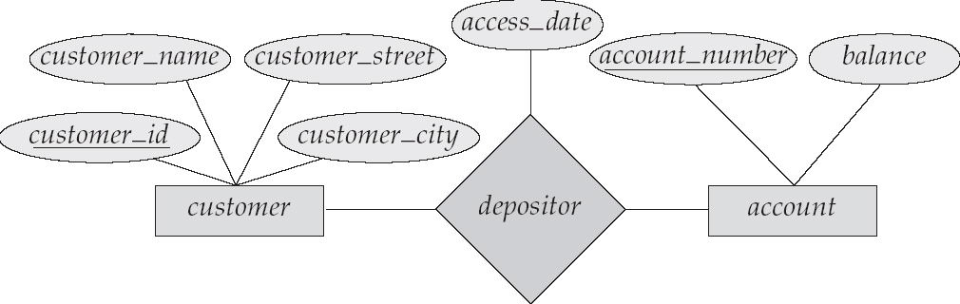
Bigtable & Database (cont.)
Bigtable ≠ Database!!
Does not support a full relational data model
But provides clients with a simple data model

Slide 8
Contents
Introduction
Data Model
Implementation
Refinements
Evaluation
Conclusions

Slide 9
Table Structure
Extends the concepts of table in Relational DB
Table, Row, Column
Column
RDB
Data
Row
Column
Row Key
Column Family
Bigtable
S.D
Timestamp
Row
Notes:
S.D : Structured Data

Slide 10
Multi Dimensional Sorted Map
Column
Row Key
Column Family
S.D
Timestamp
Row
(row:string, column:string, time:int64) → string
Notes:
Row Key를 기준으로 정렬이 되어 있다.
Column Family는 정해져있지만, Column은 정해져있지 않기 때문에 스키마가 존재한다고 보기 어렵다.
또한 Data의 타입이 존재하지 않고 uninterpreted array of bytes로 저장되기 때문에 어떠한 형태의 데이터도 저장이 가능하다.
(RDB의 BLOB-Binary Large Object와 비슷)
실제로는 구글 표준 데이터 포맷인 Protocol Buffers를 사용한다고 한다.

Slide 11
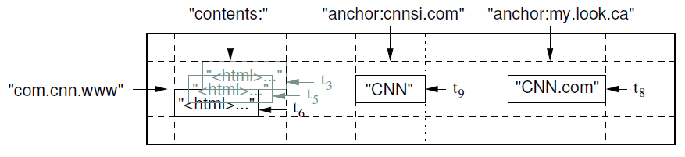
Example : Webtable
A kind of Bigtable
Want to keep a copy of a large collection of web pages
Could be used by many different projects
Column Key
Family:qualifier
Column Family
Row Key
Timestamp
images.google.com
maps.google.com
www.google.com
com.google.images
com.google.maps
com.google.www
Notes:
Row Key의 이름은 URL의 역순 ( www.cnn.com(X) -> com.cnn.www(o) )
: 같은 도메인에 있는 페이지들을 모아서 저장함으로써 효율성을 높인다.
Ex)
Images.google.com
maps.google.com
www.google.com
보다는
com.google.images
com.google.maps
com.google.www
가 공통 prefix가 많아져서 관리가 쉽고 같은 도메인에 대한 처리에 있어서 효율적이 된다.

Slide 12
Contents
Introduction
Data Model
Implementation
Refinements
Evaluation
Conclusions

Slide 13
Tablet
Data is distributed to a number of commodity servers
Could split a table into row ranges
Called "tablet"
Tablets are distributed and managed
Table
Row
Server
Tablet
Server
Tablet

Slide 14
3 components
Master
Tablet Server
Client
Chubby
Master
Tablet Server
GFS
Client
Tablet Server
Tablet Server
Notes:
Master
모든 테이블과 Table, Tablet Server의 상태를 파악
Tablet의 관리를 어느 Tablet Server에게 맡길지 결정
Tablet이 증감하거나 부하가 집중했을 때 할당을 바꾸어 전체의 balance를 유지
Tablet Server
할당된 Tablet 정보를 GFS에서 읽음
어느 Tablet Server에서도 임의의 Tablet을 다룰 수 있음
정기적으로 자신의 상태를 Chubby에 기록 -> 마스터는 Chubby를 통해 Tablet 서버의 상태 확인
Bigtable은 구글의 몇가지 기반 기술에 의존한다.
Chubby : Bigtable 전체에 걸친 기본적인 정보는 Chubby라고 불리는 분산 Lock 서비스에 의해 관리 소용량이면서도 GFS보다 편리하고 확실한 파일 시스템을 갖추고 있어 시스템 전체가 공유해야만 하는 중요 정보는 이곳에 저장
GFS : 테이블의 내용은 GFS에 보존. 테이블을 업데이트할 때 GFS에도 반드시 그 정보가 기록되고 최신 데이터는 항상 GFS상에 보관되는데, 이에 따라 데이터가 유실될 우려를 피할 수 있음
Master와 Client가 직접 통신하는 일은 거의 없음. (Client와 Tablet Server가 직접 Data를 주고 받음)

Slide 15
Tablet Structure
SSTable
A read-only table for search in GFS
A tablet is composed by SSTables
Data & Index
The index is loaded into memory when the SSTable is opened
Index
SSTable
Key1
Key2
Key3
…
KeyN
Data
Index

Slide 16
Tablet Structure (cont.)
Memtable
SSTable can't be updated (read-only table)
A small writable table in memory per tablet
Commit log file is created & updated before write task
Tablet Server
GFS
Commit Log
memtable
SSTable
SSTable

Slide 17
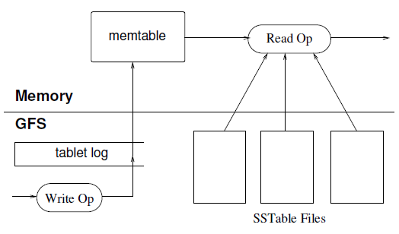
Tablet Serving
Write operation
③
②
①
Notes:
쓰기 연산이 well-formed 되어 있는지 체크 요청을 보낸 sender가 요청할 권한이 있는지 체크 (Chubby file로부터 체크)
유효한 변경은 GFS에 있는 commit log에 기록
Write가 반영된 contents는 memtable에 입력됨

Slide 18
Tablet Serving (cont.)
Read operation
②
①
②
Notes:
읽기 연산이 well-formed 되어 있는지 체크 요청을 보낸 sender가 요청할 권한이 있는지 체크 (Chubby file로부터 체크)
유효한 read 연산은 SSTable과 memtable의 merged view에서 실행 SSTable과 memtable은 lexicographical 하게 sort되어 있으므로 병합하는데 문제가 없음
Memtable에는 최근에 쓰여진 데이터가 있을 수 있기 때문에 memtable에 있는 데이터를 우선한다.

Slide 19
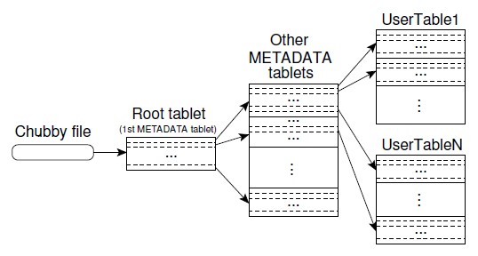
Accessing Tablet from Client
METADATA
Information about tablet
is also a table
And is split into tablets
Searching tablet location
Basically, B+ tree algorithm is used in 3-level
Notes:
분할된 메타데이터를 관리하는 상위 Tablet을 Root Tablet이라 한다.
Root Tablet의 위치는 Chubby에 의해 관리된다.
3단계를 거쳐 해당 Tablet의 위치를 알아내고 나서 읽기/쓰기 작업을 요청하면 찾고자 하는 데이터에 접근할 수 있다.
메타데이터의 크기가 편향되지 않도록 마스터에 의해 분할 통합되어 균등하게 부하가 분산된다.
이렇게 해서 항상 일정한 밸런스를 유지하여 성능이 저하되지 않도록 고안되어 있다.
하지만 되도록 액세스할 Tablet은 적게 해야한다는 Locality의 중요성으로 여러가지 개선이 제안되고 있다.

Slide 20
Contents
Introduction
Data Model
Implementation
Refinements
Evaluation
Conclusions

Slide 21
Locality Groups
Some applications use only specific column families
Clients can group multiple column families together
Each SSTable can store a locality group
More efficient reading
Webtable
Notes:
Contents 컬럼 패밀리에는 대용량 데이터가 기록되는데 그것이 anchor와 동일한 SSTable에 저장된다면 개개의 anchor 데이터는 SSTable 내에 산재해 있게 된다. 거기에서 anchor만을 뽑아내는 일은 효율성이 떨어지는 작업이 될것이다.
Contents와 anchor를 다른 Locality group으로 만들어 각각의 데이터를 다른 SSTable에 저장한다면 한쪽 SSTable만 참조할 수 있으므로 처리 효율이 개선되는 것이다.

Slide 22
Caching for read performance
Scan Cache
Higher-level cache
Caches the key-value pairs
Most useful for applications that tend to read the same data repeatedly
Block Cache
Lower-level cache
Caches SSTables blocks that were read from GFS
Useful for applications that tent to read sequential data

Slide 23
Commit-log implementation
A large number of log files
A separate log file per tablet
Could cause a large number of disk seeks
For recovery,
Sorting the commit log entries in order of the keys <table, row name, log sequence number>
Tablet Server
Tablet Server
Commit Log
Tablet
Tablet
Commit Log
Commit Log
Tablet
Tablet
Commit Log
Tablet
Tablet

Slide 24
Contents
Introduction
Data Model
Implementation
Refinements
Evaluation
Conclusions

Slide 25
A setting cluster
1,786 machines
2 * 400 GB IDE Hard drives
2 * 2 GHz dual-core Opteron chipsets
A single gigabit Ethernet link
Used the same number of clients as table servers
Read and write 1000-byte values to Bigtable

Slide 26
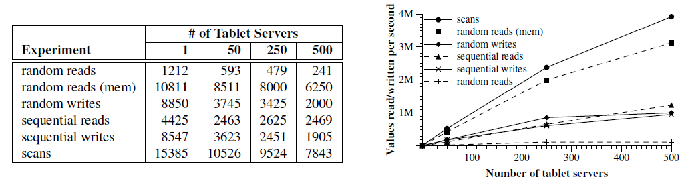
Values read/written per second
Notes:
Scan
: 가장 위에 보이는 실선으로 전용 API를 이용해 데이터를 읽었을 때의 성능이다. 전용 API를 통해 한번의 RPC동안 조건에 일치하는 데이터를 연속적으로 읽어서 되도록 모아서 클라이언트로 보내기 때문에 매우 빠른 속도로 읽기가 가능하다.
Random reads(mem)
: 모든 SSTable을 완전히 메모리상으로 읽어서 GFS에 액세스하지 않도록 했을 때의 읽기 성능이다. 이것은 매번 다른 키를 지정해서 랜덤 방식으로 데이터에 액세스하지만 메모리에 모두 올라가 GFS에 접근하지 않기 때문에 속도가 빠르다.
Sequential reads
: 연속하는 키를 읽어 오는 것으로 이는 scans와 방식은 비슷하지만, 찾아낸 데이터를 매번 클라이언트로 보내기 때문에 효율이 저하된다. 그래도 연속된 키이기 때문에 SSTable의 블록 캐시가 작용해 성능이 어느 정도 향상된다.
Random reads
: 랜덤 방식으로 키를 지정하여 읽는 것이다. 이런 경우 매번 GFS에서 읽어야하기 때문에 많은 네트워크 부하가 발생한다. 때문에 어느 정도 머신의 수가 늘어나면 네트워크 병목현상으로 성능이 올라가지 않게 된다.
Random writes & sequential writes
: 어떤 경우든 일단 commit log에 먼저 쓰고 난 후 memtable을 변경하는 과정은 동일하기 때문에 성능이 크게 다르지 않다.
Random reads를 제외한 나머지 읽기/쓰기에서는 머신이 증가함에 따라 성능이 향상되지만 linear하게 향상되지는 않는다. 이것은 CPU 또는 네크워크의 imbalance에 기인한 것으로 Bigtable이 이러한 balance를 조정하는 것은 분명하나 아예 imbalance 상태가 생기는 것을 막을 수는 없기 때문에 rebalancing 과정에서 성능 저하가 생길 수 밖에 없다.

Slide 27
Contents
Introduction
Data Model
Implementation
Refinements
Evaluation
Conclusions

Slide 28
Conclusions
As of August 2006, more than 60 projects are using Bigtable
Users like the performance and high availability
Can scale the capacity of clusters by simply adding machines
Unusual interface
How difficult it has been for our users to adapt to using it
Many Google products successfully use Bigtable well in practice
Future works
Supports for secondary indices
Builds cross-data-center infrastructure

